Slide 1
Муниципальное бюджетное дошкольное образовательное учреждение «Зырянский детский сад»
Мастер-класс цветок в технике оригами.
Выполнила: воспитатель Илюшина Г. В.

Slide 2
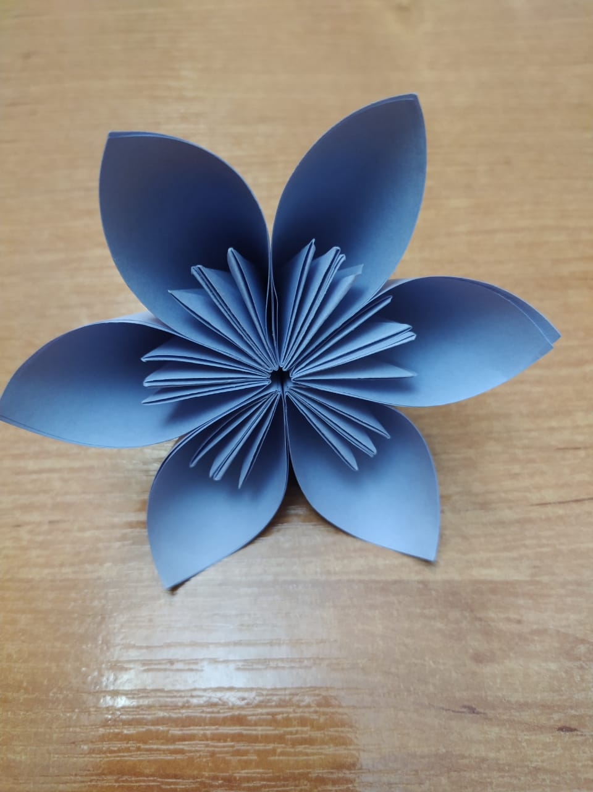
Простой и эффектный цветок в технике оригами из шести модулей.

Slide 3
Для работы понадобится:
Плотная цветная бумага;
Клей карандаш;

Slide 4
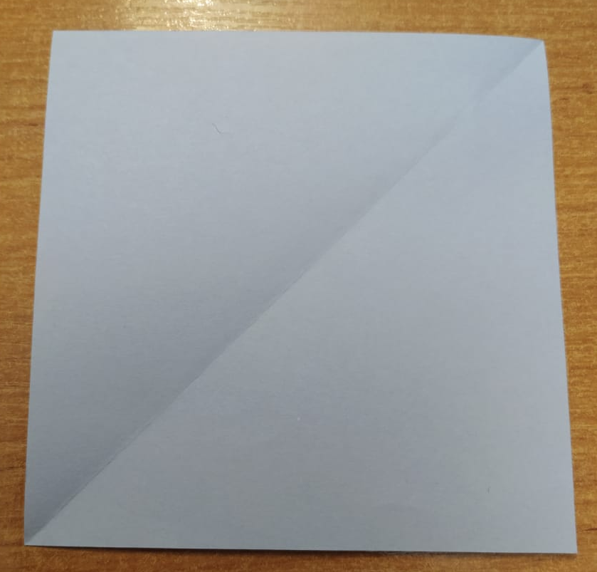
Берем квадрат из плотной бумаги подходящего цвета.

Slide 5
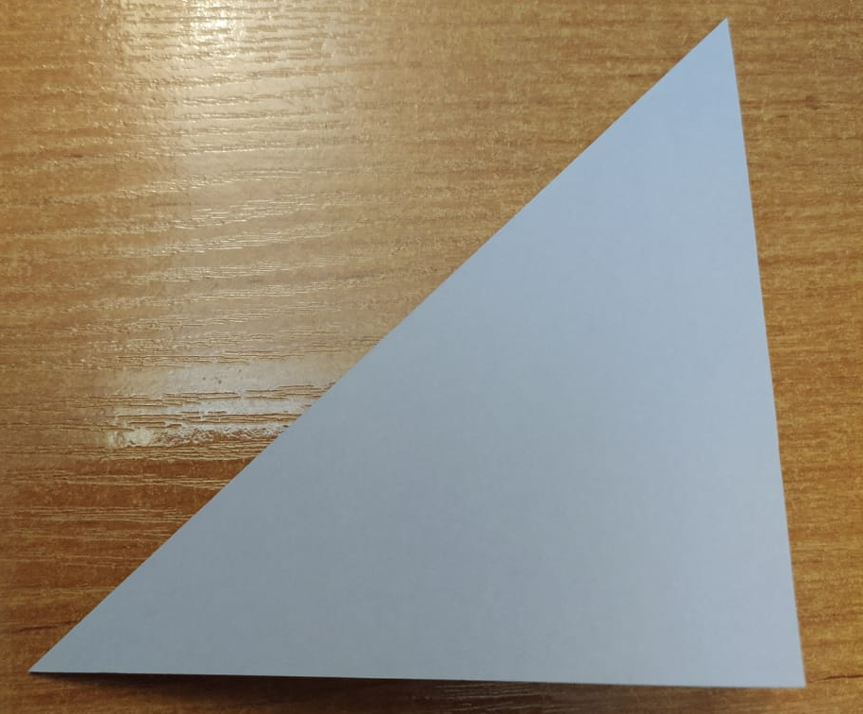
Складываем квадрат по диагонали.

Slide 6
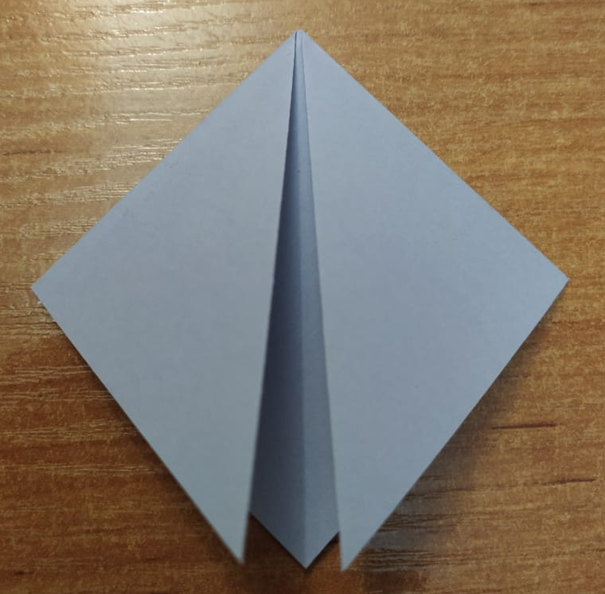
Боковые углы совмещаем с центральным углом.

Slide 7
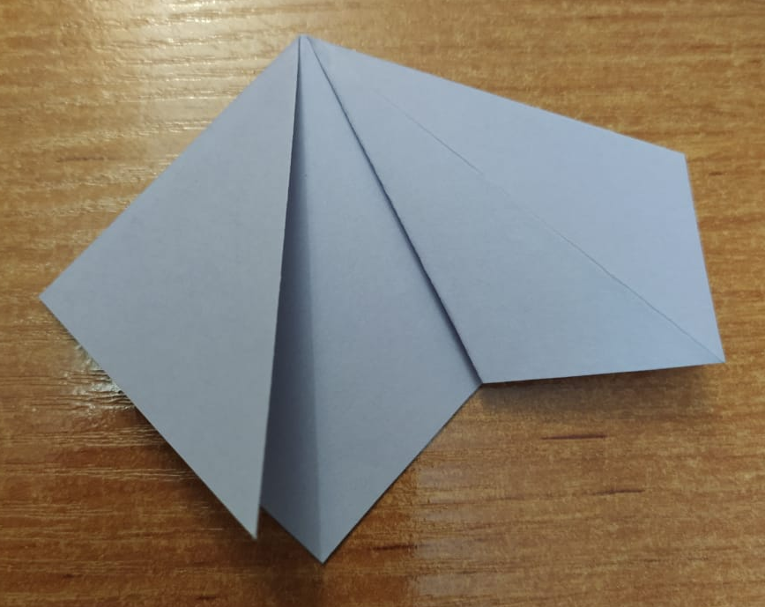
Отверните один из углов назад и загните посередине. Разложите весь угол и по намеченным линиям сгиба выложите вот такой ромб.

Slide 8
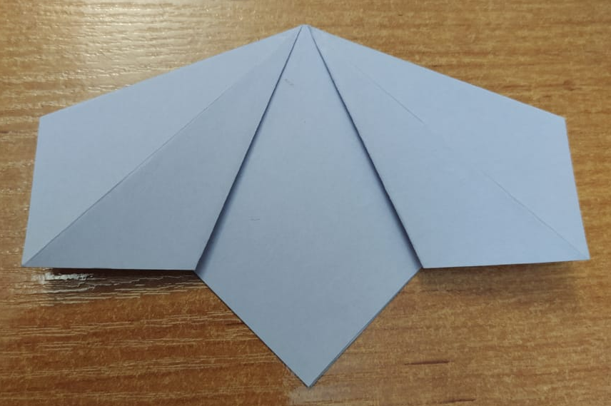
Тоже проделайте со вторым углом.

Slide 9
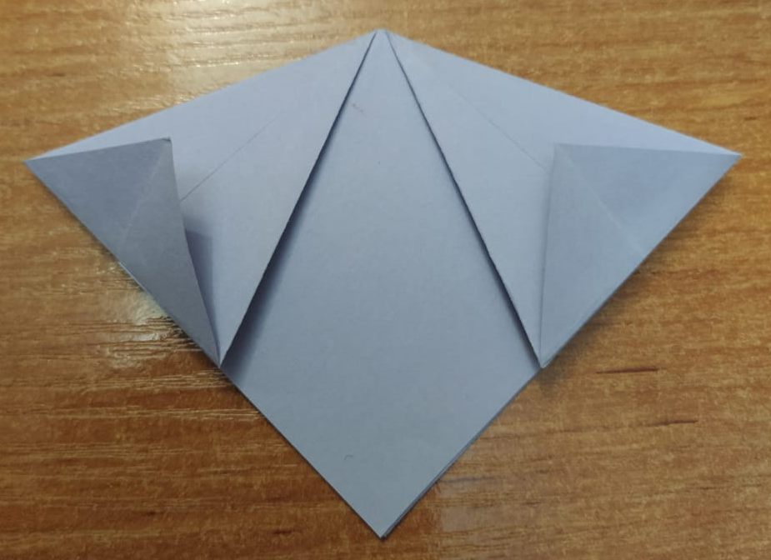
Выступающие углы загните вверх.

Slide 10
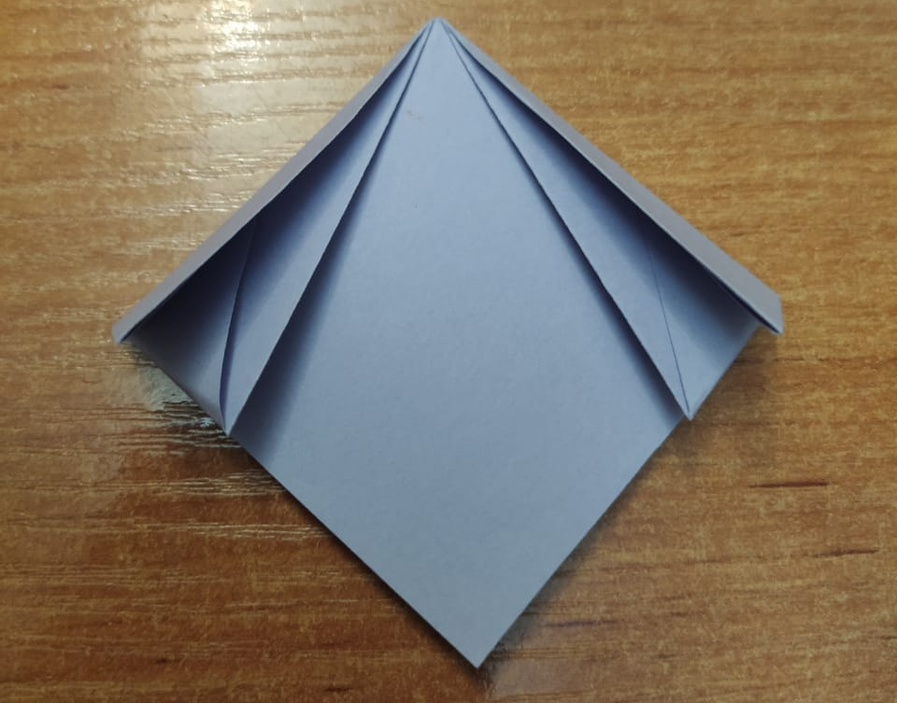
Получившиеся с боку треугольники согните пополам. У вас получится уже почти готовый лепесток для оригами цветка

Slide 11
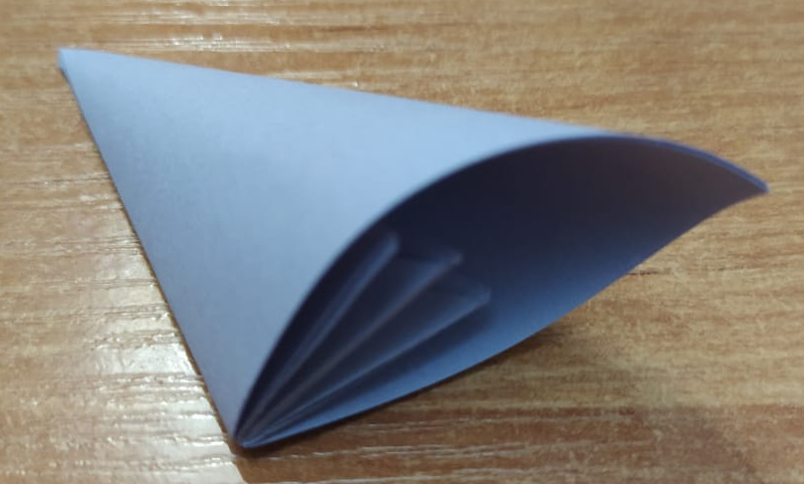
Чтобы закончить его исполнение, смажьте клеем внешние края склейте их между собой, чтобы получился рожок.

Slide 12
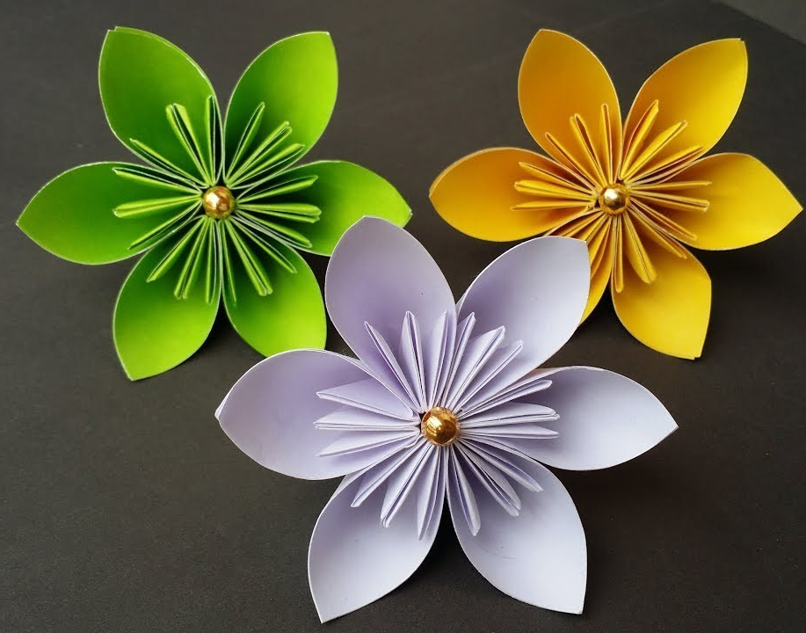
Сложите еще пять таких же лепестков. Теперь самый интересный вопрос: как собрать цветок оригами из модулей? Вся хитрость и простота в том, что в этом цветке модули нужно склеить между собой. Получится вот такой симпатичный оригами цветок.

